Slide 1

НауКОВо-ВИРОБНИЧА група компаній
НАФТОГАЗбудіЗОЛЯЦіЯ
Будівництво, ремонт, обслуговування трубопровідних систем
нафтопроводи, газопроводи, водоводи

Slide 2
НаУКОВО-ВИРОБНИЧА група компанІй
НАФТОГАЗбудіЗОЛЯЦіЯ
Науково-виробнича група компаній "Нафтогазбудізоляція" - одна з провідних організацій колишнього СРСР з більш ніж 50-ти річним досвідом та хорошою репутацією в області нафтогазового будівництва та ремонту трубопроводів.
Сьогодні, ГК «Нафтогазбудізоляція» є одним з лідируючих в світі науково-виробничих підприємств, яке займається розробкою технологій і обладнання, а також виконує роботи власними силами з капітального ремонту трубопроводів різного призначення, в тому числі з виконанням операцій відновлення тіла труби і нанесення ізоляційних покриттів нового покоління в трасових і заводських умовах. Група має багаторічний досвід роботи в складних географічних та кліматичних умовах, висококваліфікованих фахівців, потужну сучасну виробничо-технічну базу, в складі якої унікальне обладнання і техніка.

Slide 3
НАФТОГАЗбудіЗОЛЯЦіЯ
НаУКОВО-ВИРОБНИЧА група компанІй
ДІЯЛЬНІСТЬ
Нове будівництво
Комплексна реновація
Охоронні заходи Зв’язок
Проектування Розробка

Slide 4
Нове БУДІВНИЦТВО
Будівництво трубопроводів «під ключ»
Зварювально-монтажні роботи
Монтаж технологічого обладнання
Ізоляційні роботи

Slide 5
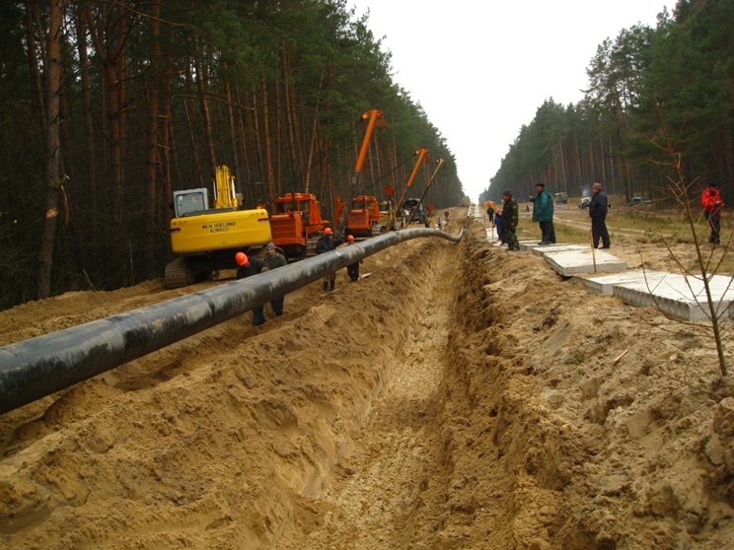
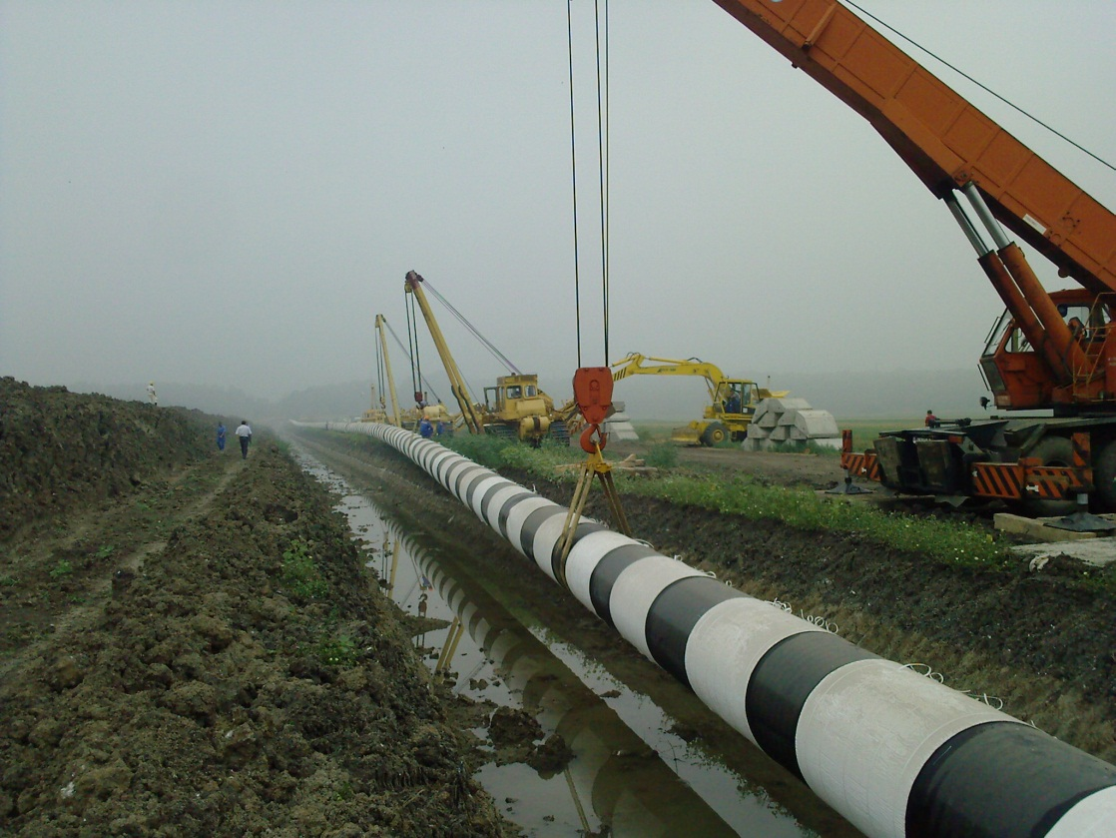
будівництво трубопроводів «під ключ»
Будівництво нафтопроводу Ду 700

Slide 6
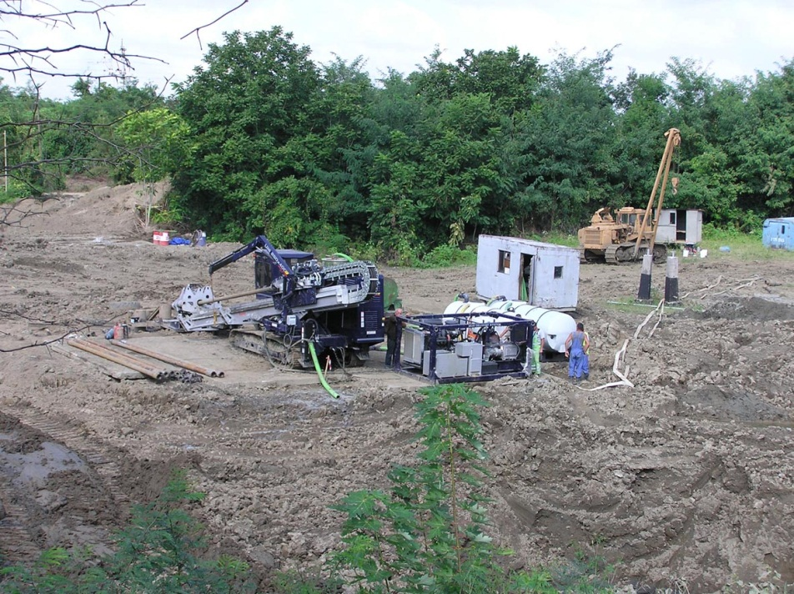
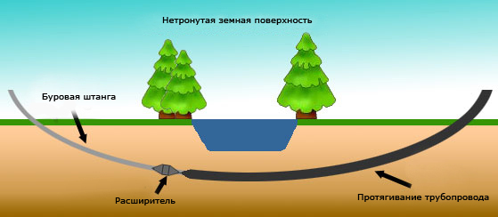
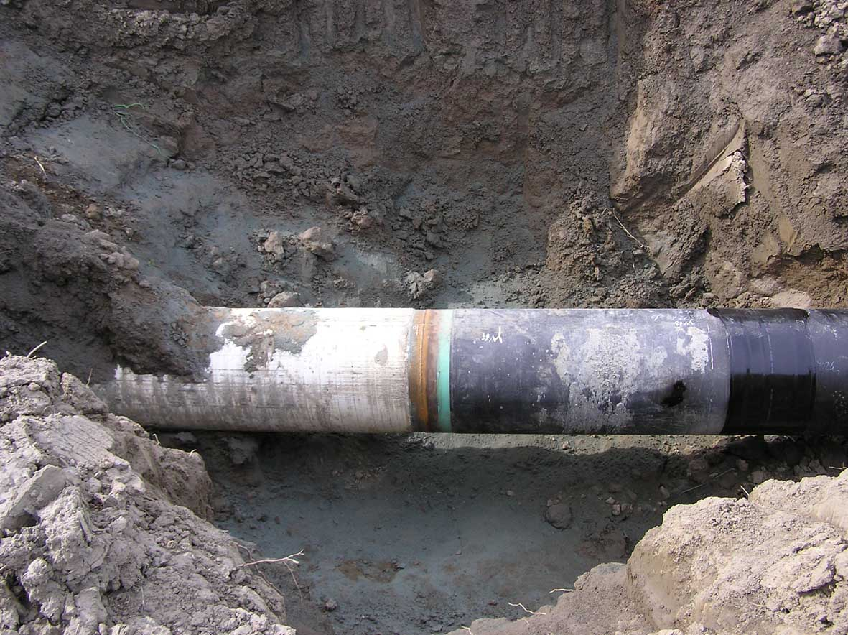
будівництво трубопроводів «під ключ»
Будівництво переходу через р.Ріоні, 650м
Ду 700мм, методом ГНБ

Slide 7
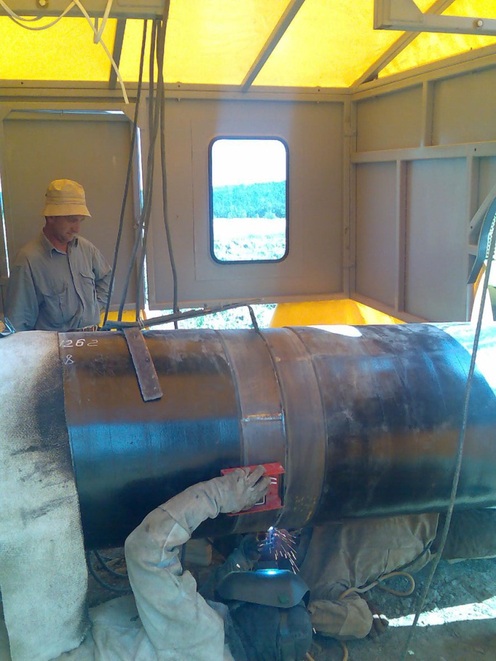
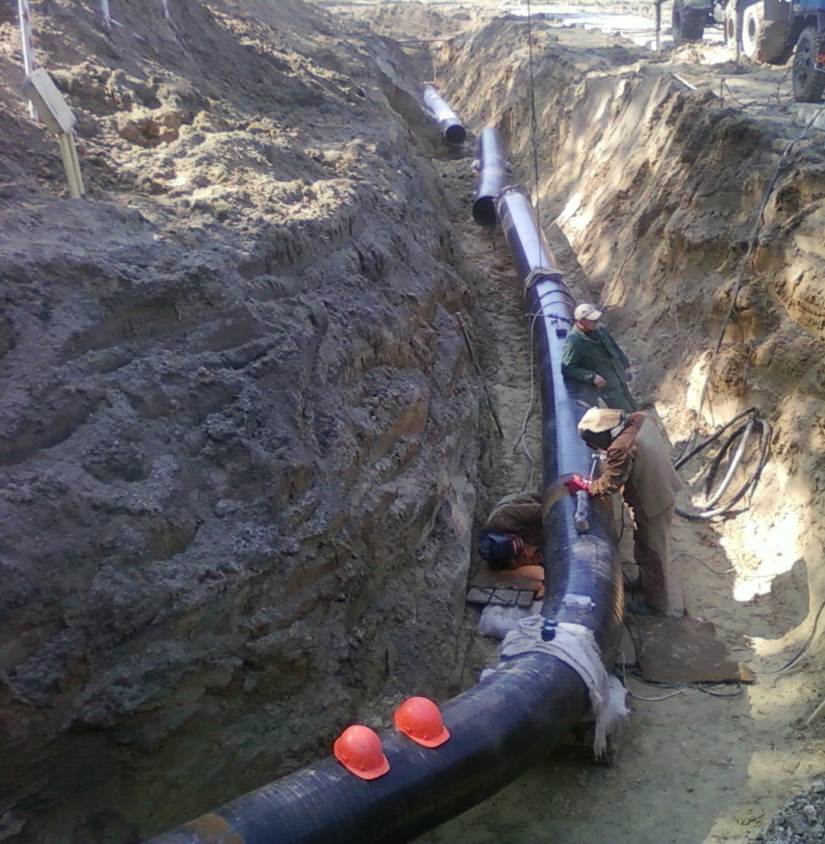
зварювально-монтажні роботи
Зварка нафтопроводу
методом електродугової зварки

Slide 8
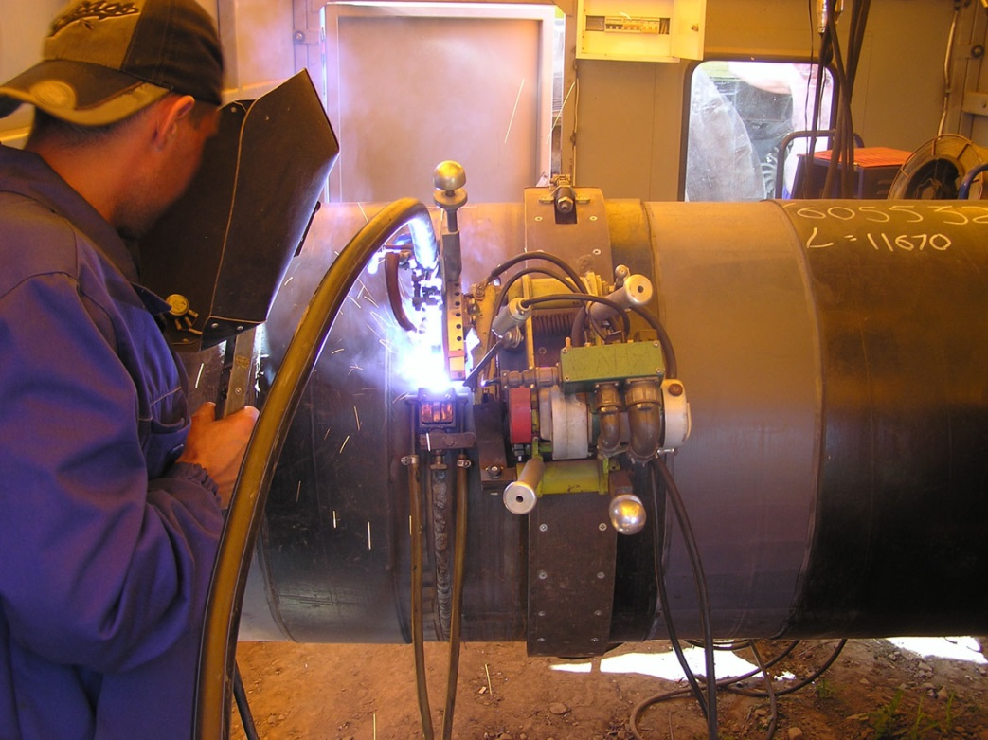
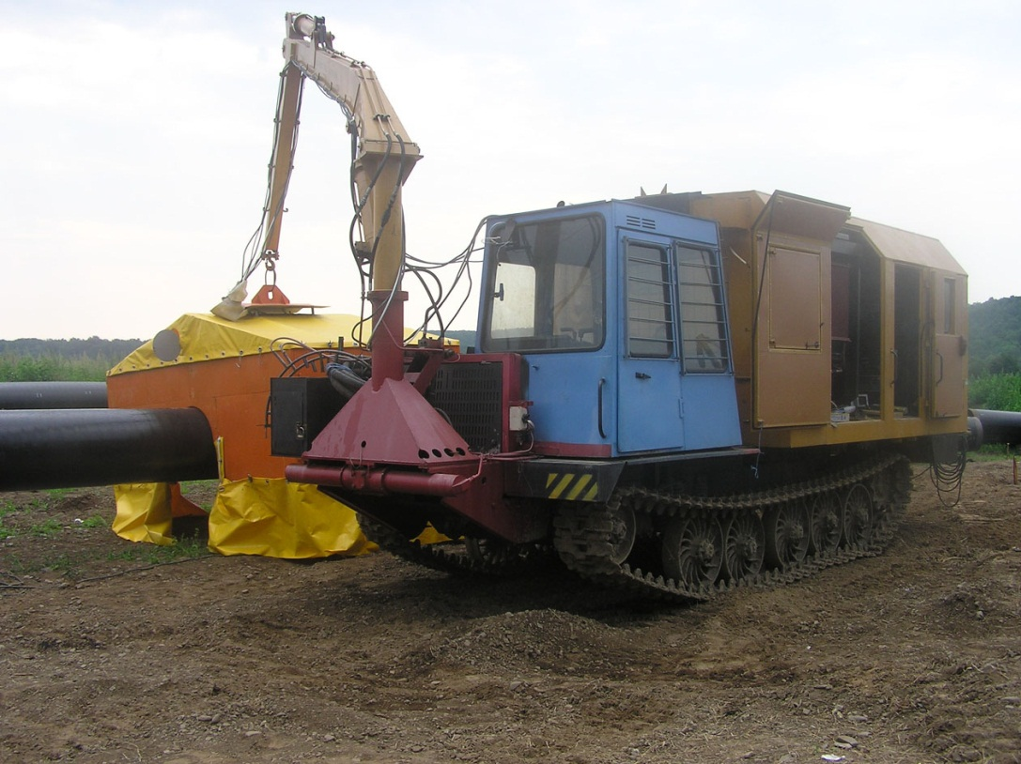
зварювально-монтажні роботи
Зварка газопроводів
автоматичною зваркою порошковим дротом

Slide 9
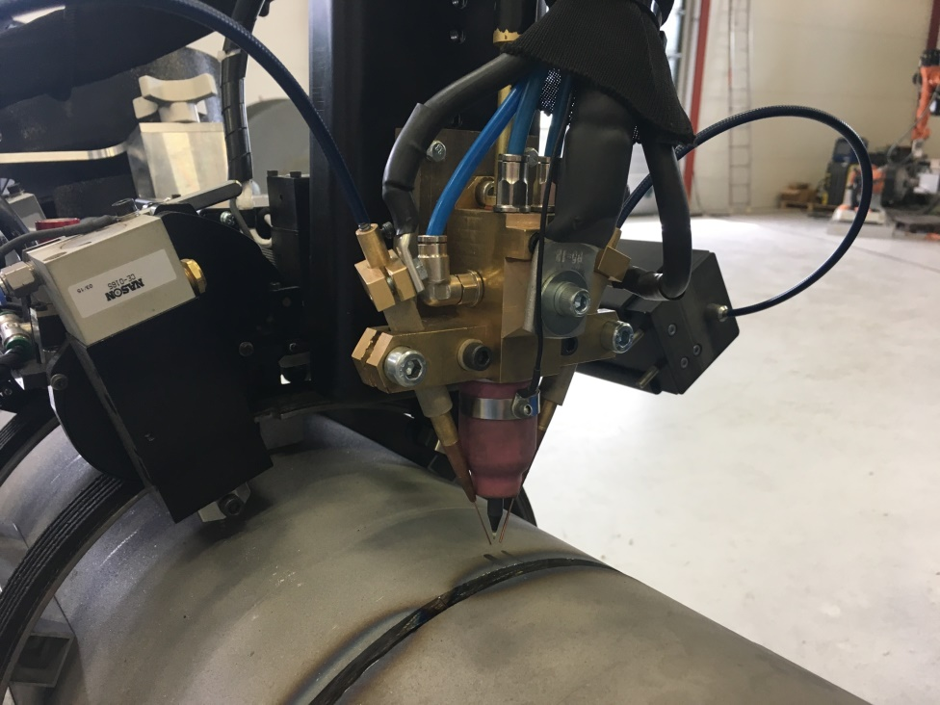
Орбітальна зварка DP-TIG
Монтаж трубопроводів автоматичними зварювальними головками з революційною технологією DP-TIG (Deep Pulse TIG), розробленою Welmax
В процесі DP-TIG об’єднані три процеси – комбінація стандартного TIG з Hot Wire TIG та K-TIG, а параметри зварювальної дуги можуть змінюватися електронним та параметричним чином, повністью контрольований процес.
Діапазон труб 168 – 1720 мм
в тому числі корозійно стійкі
Продуктивність до 5 кг/год
Присадковий дріт 0,8 - 1,2мм
Автоматичний контроль ProControl
Процент дефектів зварки <0,1
Зварювання всіх шарів шва, в тому числі кореневого

Slide 10
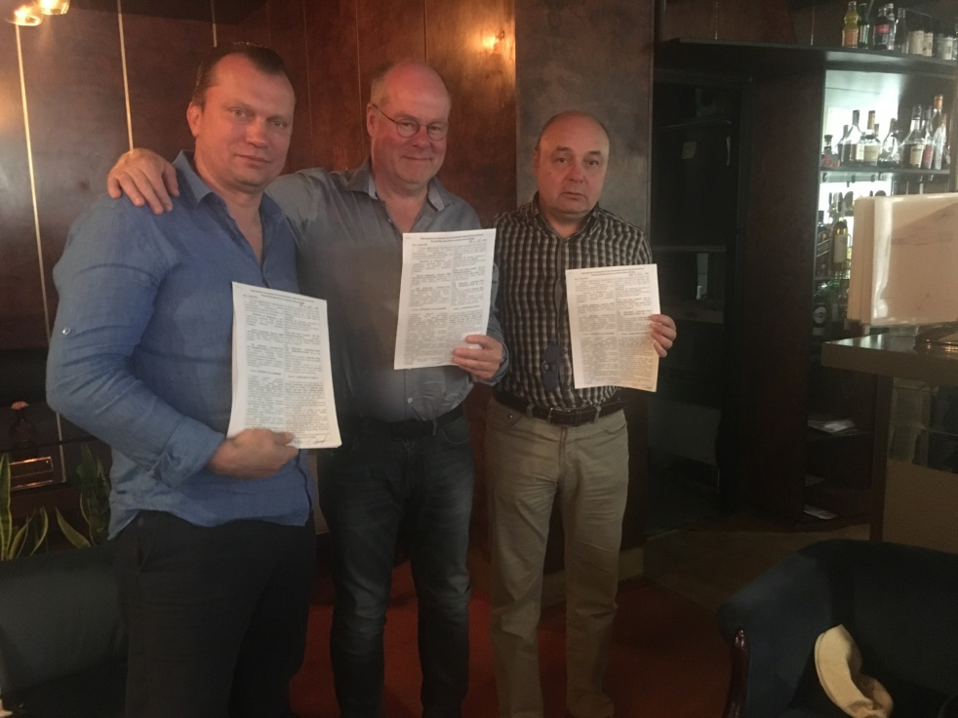
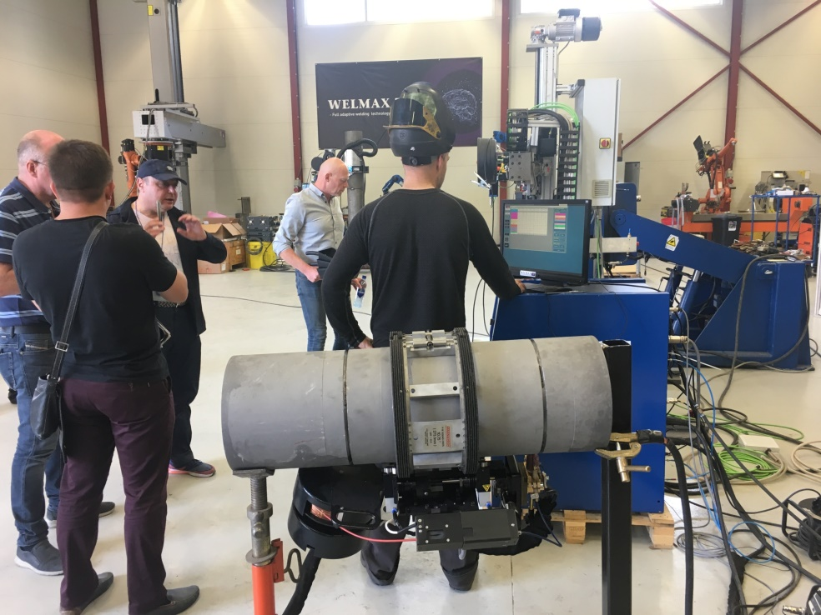
Ексклюзивне партнерство з welmax
ГК «Нафтогазбудізоляція» є ексклюзивним партнером Welmax на території ЄС і СНД. Welmax є передовою компанією з виробництва зварювального обладнання, особливо для зварювання трубопроводів.

Slide 11
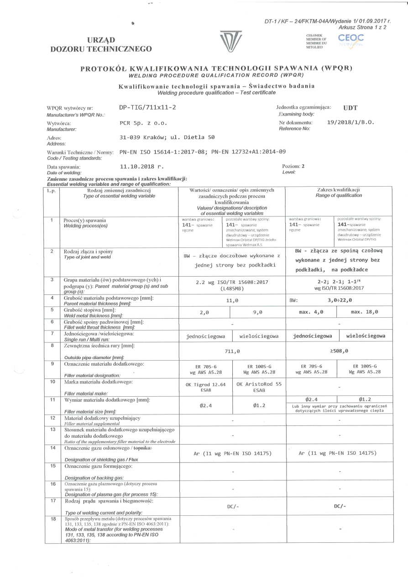
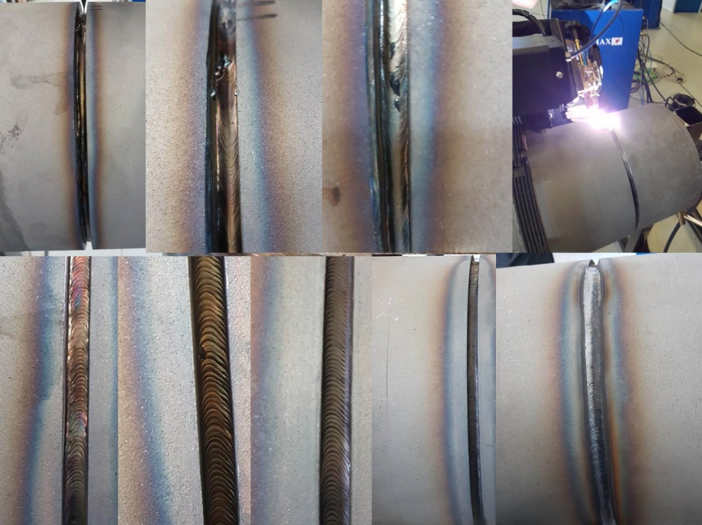
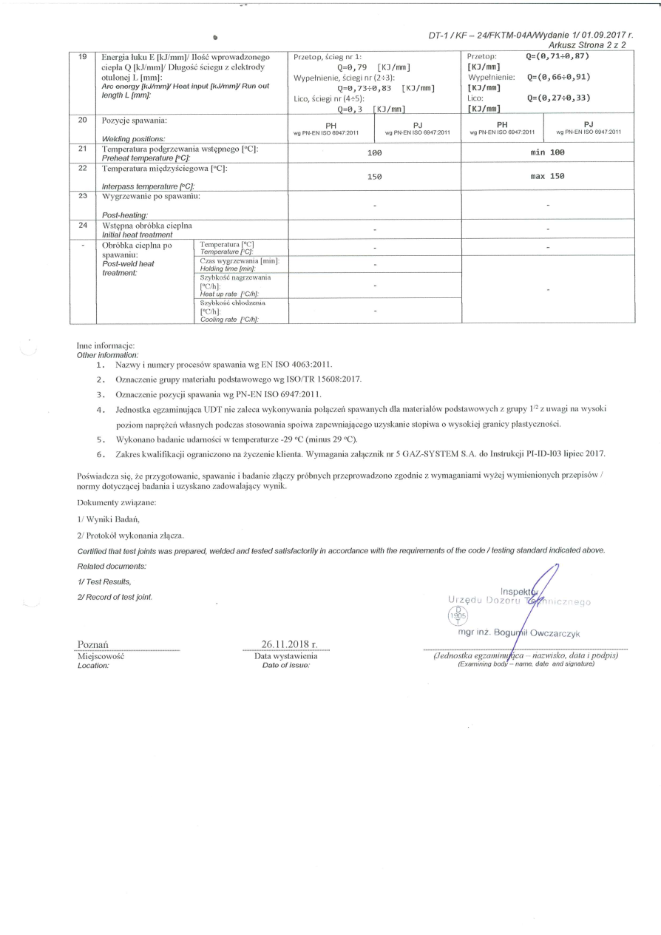
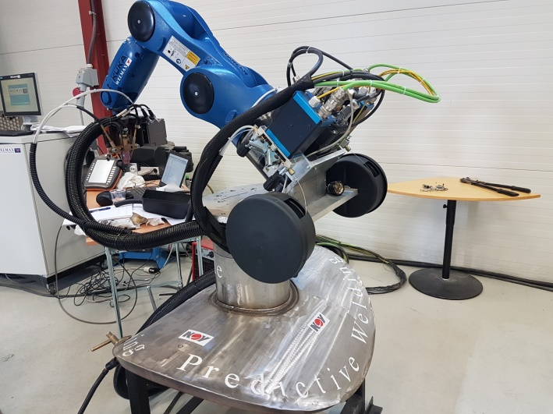
Сертифікований процес зварки в євросоюзі

Slide 12
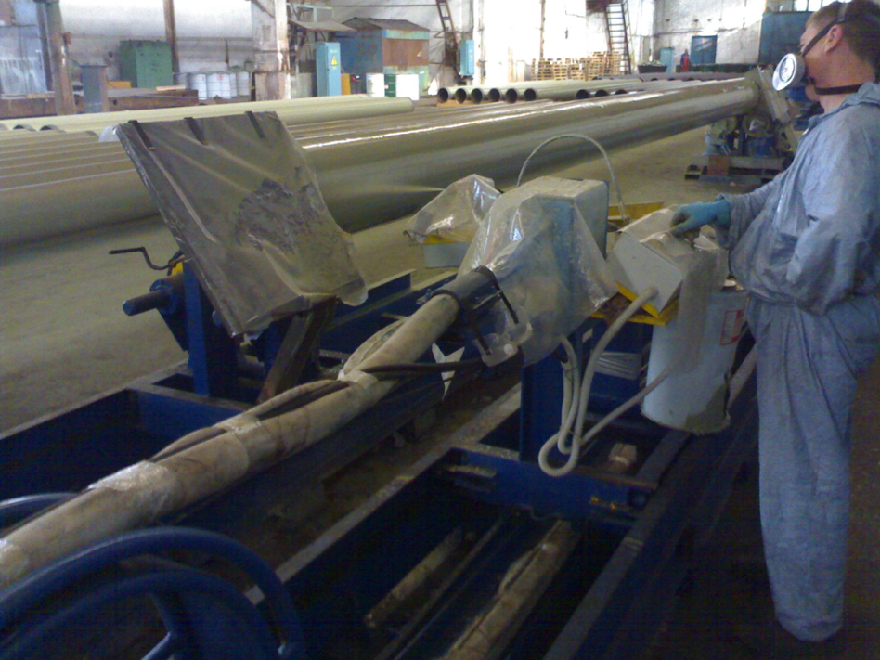
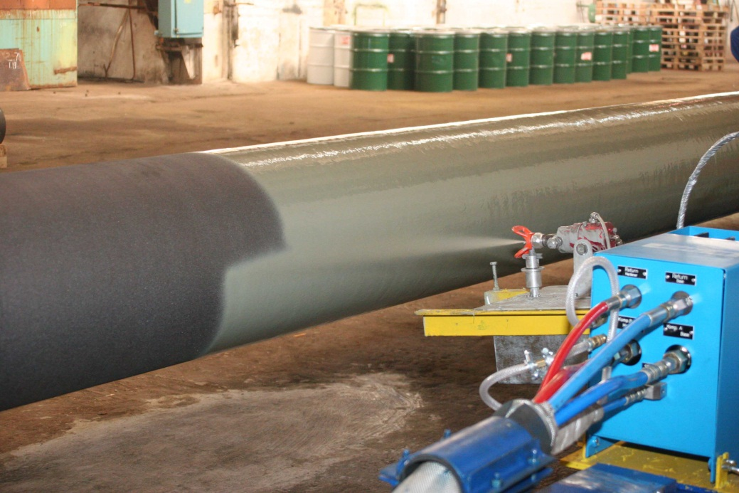
ізоляційні роботи
Ізоляція труб в заводських та полустаціонарних умовах

Slide 13
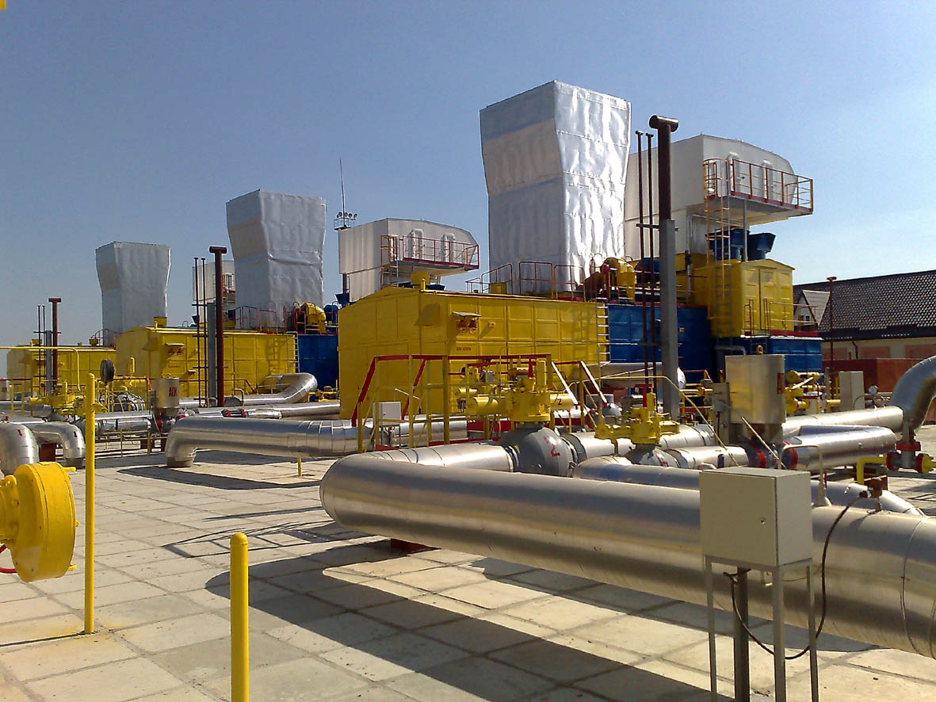
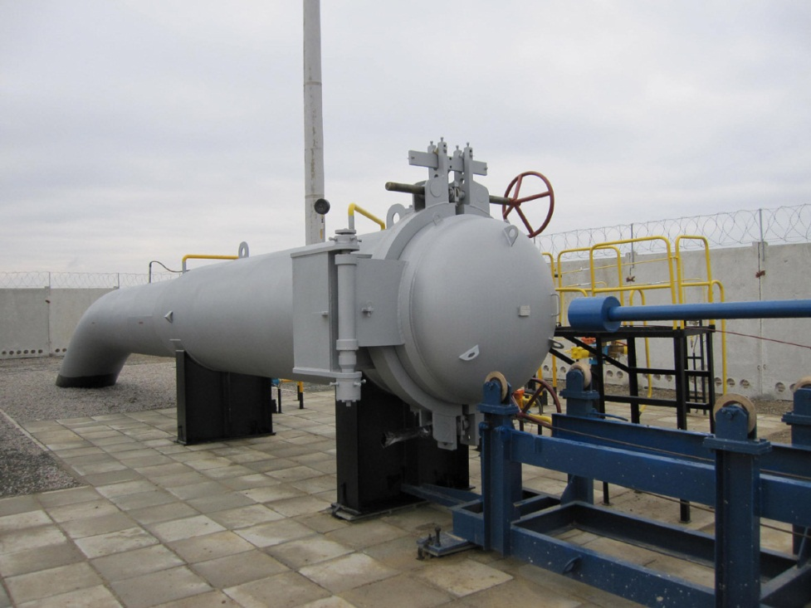
Монтаж технологічного обладнання
Монтаж та пусконалагоджувальні роботи
технологічного обладнання
Компресорні станції, напорні станції

Slide 14
НАФТОГАЗбудіЗОЛЯЦіЯ
НаУКОВО-ВИРОБНИЧА група компанІй
ДІЯЛЬНІСТЬ
Нове будівництво
Комплексна реновація
Охоронні заходи Зв’язок
Проектування Розробока

Slide 15
Комплексна реновація
Відновлення несучої здатності трубопроводу
Діагностика
Відновлення антикорозійного захисту

Slide 16
Діагностика
Зовнішнє обстеження трубопроводів
Внутрішньотрубна діагностика інтелектуальними поршнями
Контроль стану ізоляції
Калібровка трубопроводу
Очищення внутрішньої порожнини трубопроводу
Контроль кільцевих зварних з'єднань
Контроль стану металу трубопроводу
Обстеження трубопроводу інтелектуальними поршнямии

Slide 17
Комплексна реновація
Обстеження трубопроводу інтелектуальнімі поршнями
Діагностика
Відновлення антикорозійного захисту

Slide 18
Відновлення несучої здатності
Холодне композитне бандажування
Заміна ділянки трубопроводу з застосуванням байпасних заходів
Зварне муфтування

Slide 19

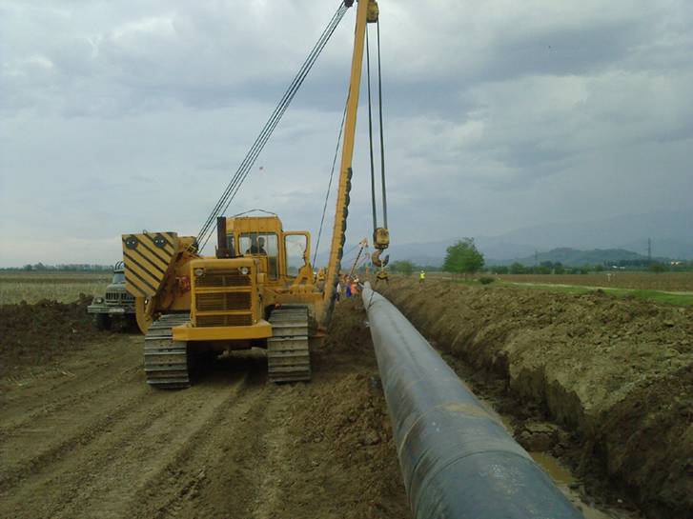
Заміна ділянки трубопроводу з застосуванням байпасних заходів
Заміна пошкодженої ділянки трубопроводу

Slide 20
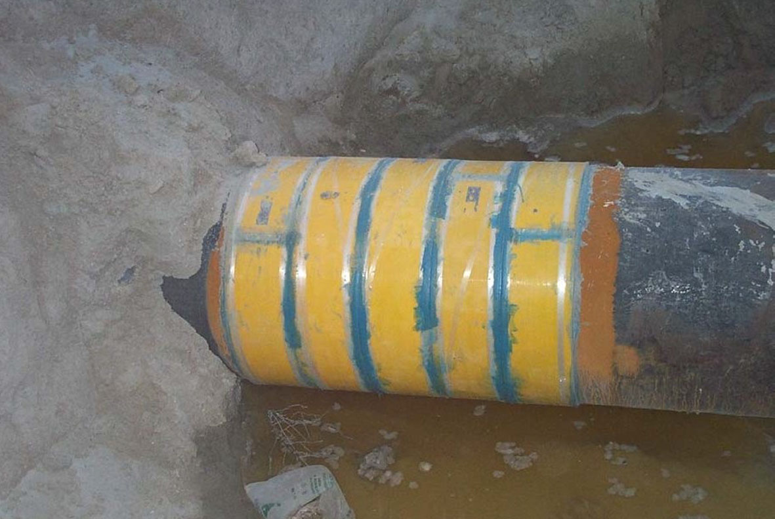
Холодне композитне бандажування
Підсилення несучої здатності композитним бандажем

Slide 21
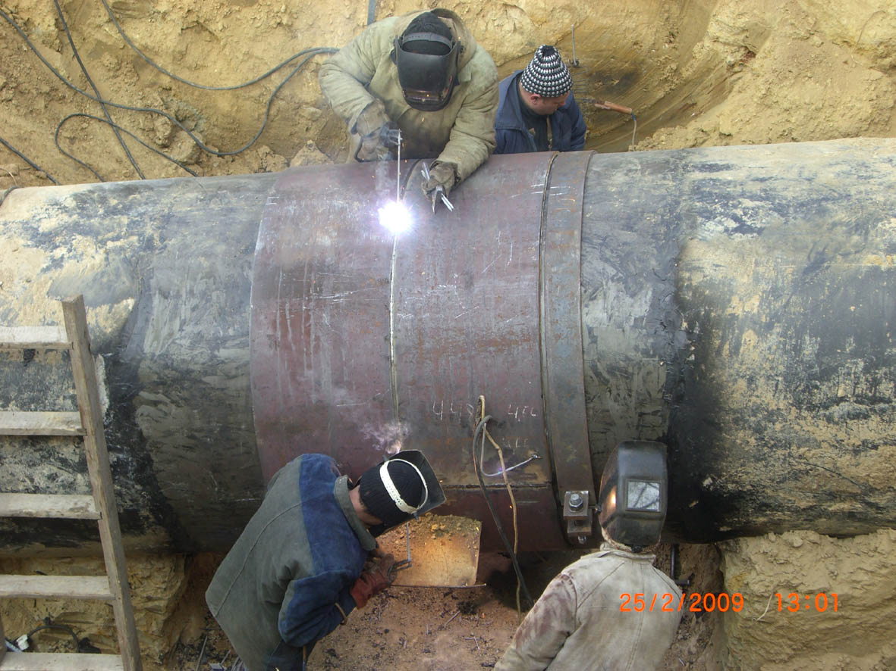
зварне муфтування
Підсилення несучої здатності зварною муфтою

Slide 22
Комплексна реновація
Відновлення антикорозійного захисту
Діагностика
Відновлення антикорозійного захисту

Slide 23
Відновлення антикорозійного захисту
Ізоляція локальних ділянок
Лінійна переізоляція
Ізоляція фасонних виробів
Зовнішнє фарбування
Посилена полімерна ізоляція

Slide 24
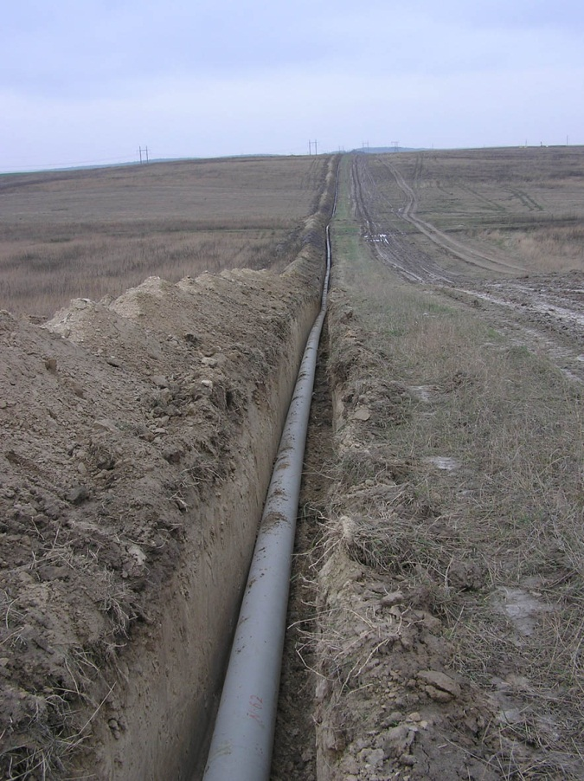
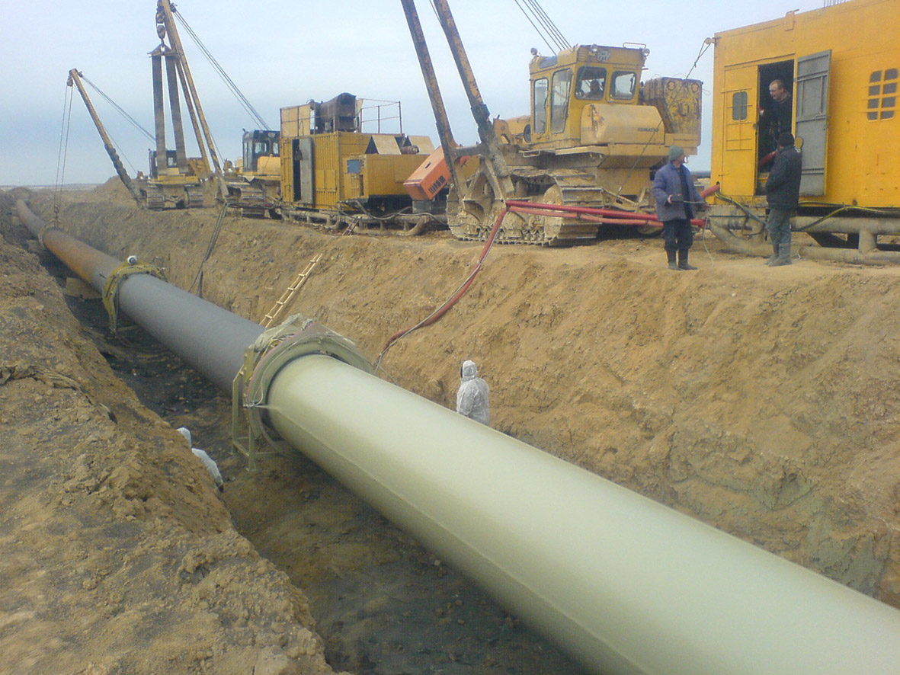
Лінійна переізоляція
Нанесення поліуретанового ізоляційного покриття
Комплексом Ремонту Трубопроводів

Slide 25
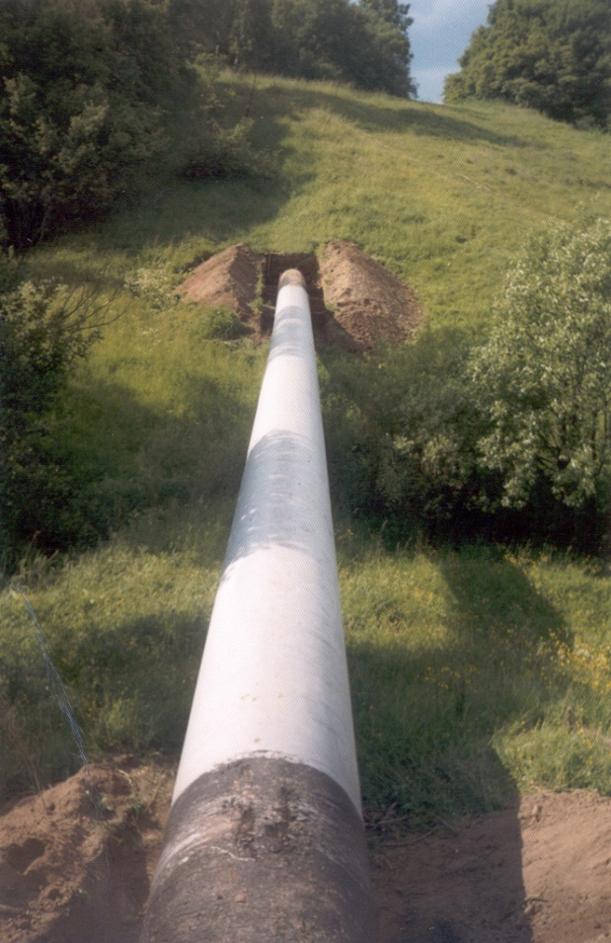
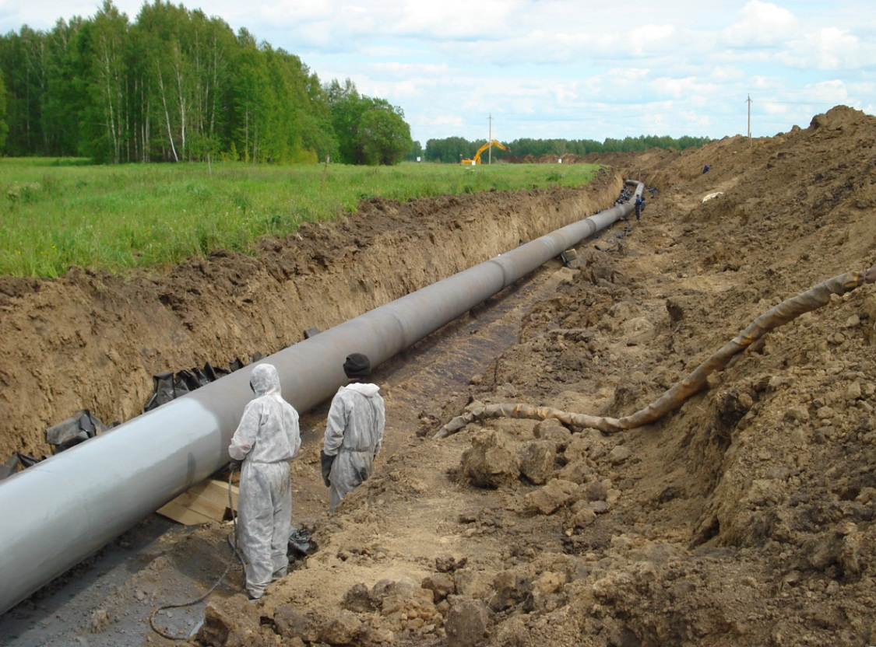
ізоляція локальних ділянок
Нанесення поліуретанового ізоляційного покриття
ручним способом

Slide 26
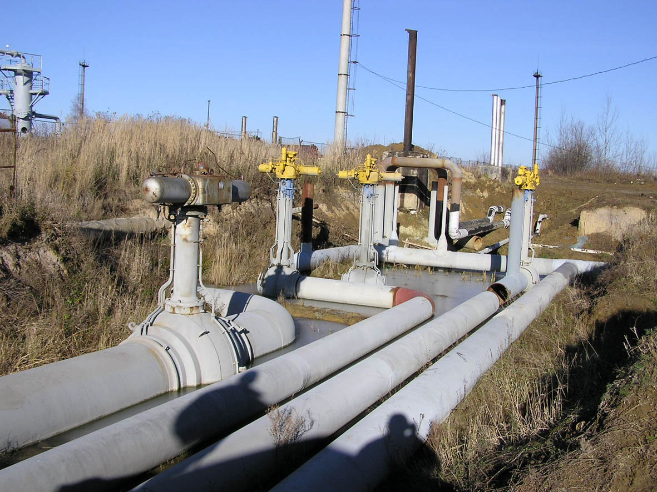
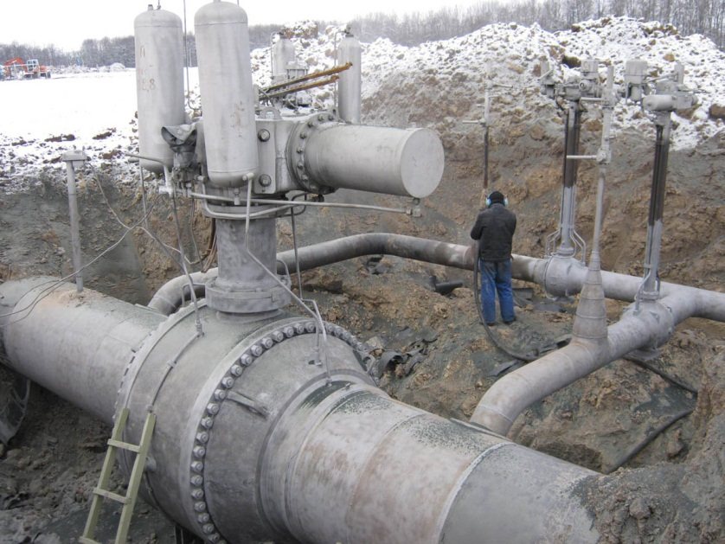
ізоляція фасонних виробів
Абразивоструминна обробка, ізоляція кранових вузлів,
трійників, фітингів та ін. арматури

Slide 27
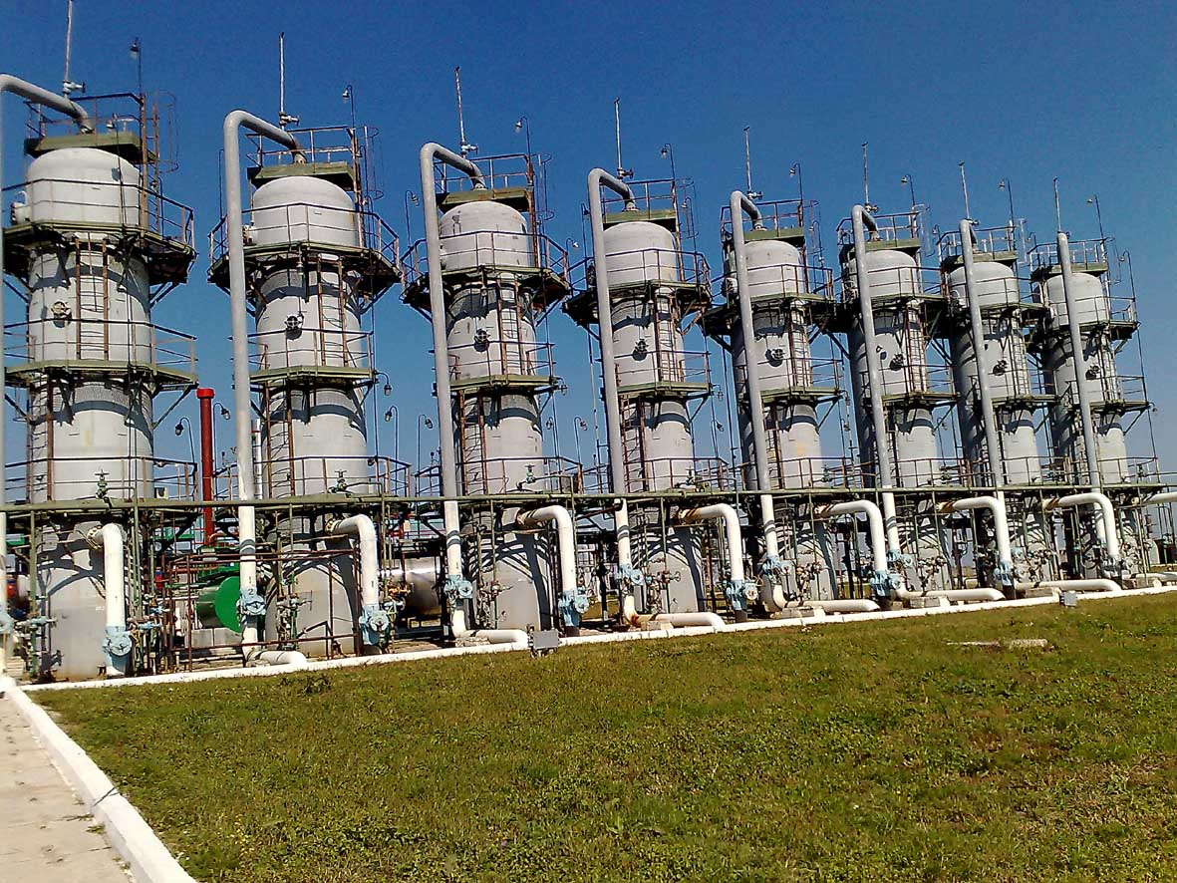
зовнішня покраска
Ізоляційні роботи на компресорних станціях,
Напірних, дожимних станціях, Електростанціях

Slide 28
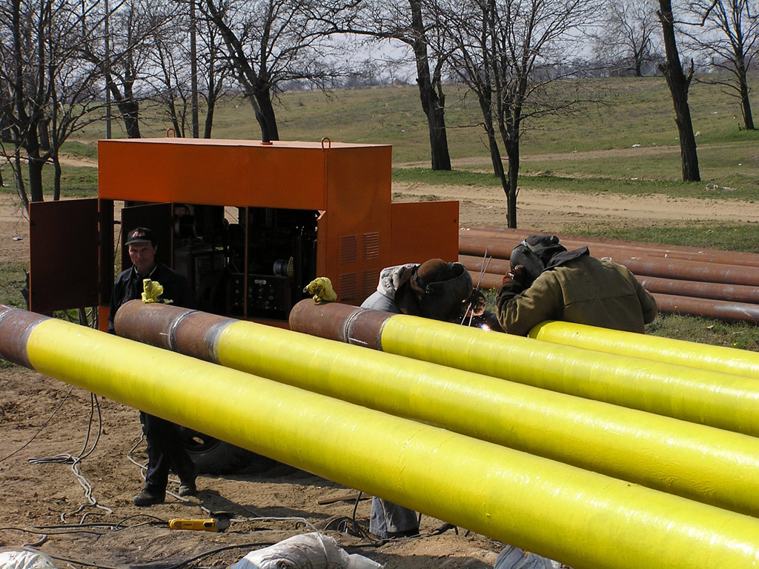
підсилена композитна ізоляція
Ізоляція труб композитними ізоляційними покриттями

Slide 29
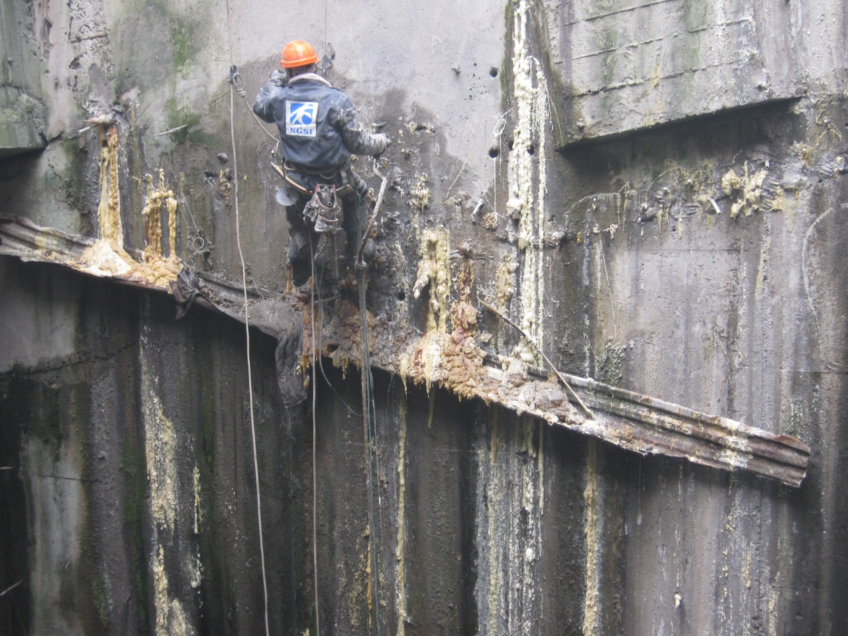
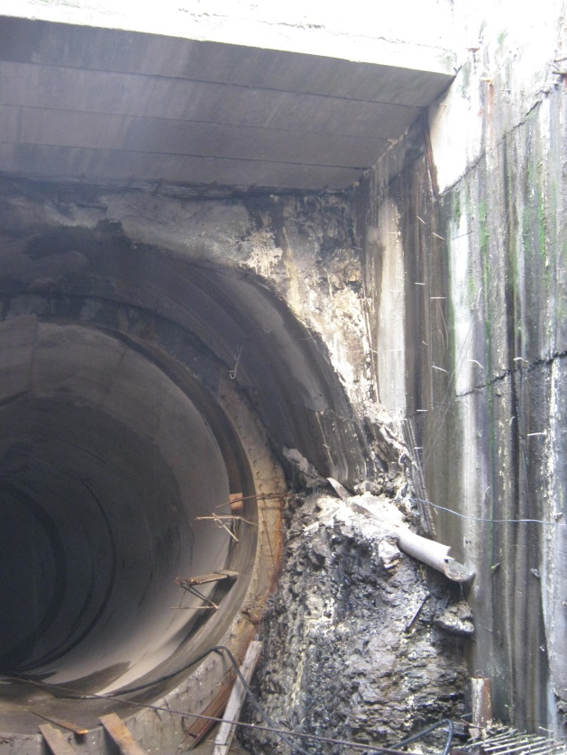
Ремонтні роботи на гідроелектростанції
Усунення протікань в бетонних конструкціях
гідрополімерними матеріалами
Дністровська ГАЕС

Slide 30
НАФТОГАЗбудіЗОЛЯЦіЯ
НаУКОВО-ВИРОБНИЧА група компанІй
ДІЯЛЬНІСТЬ
Нове будівництво
Комплексна реновація
Охоронні заходи Зв’язок
Проектування Розробка

Slide 31
Проектування, розробка нового обладнання
Повний комплекс проектних рабіт
Документація «As Built»
Розробка, виробництво, поставка нового обладнання

Slide 32
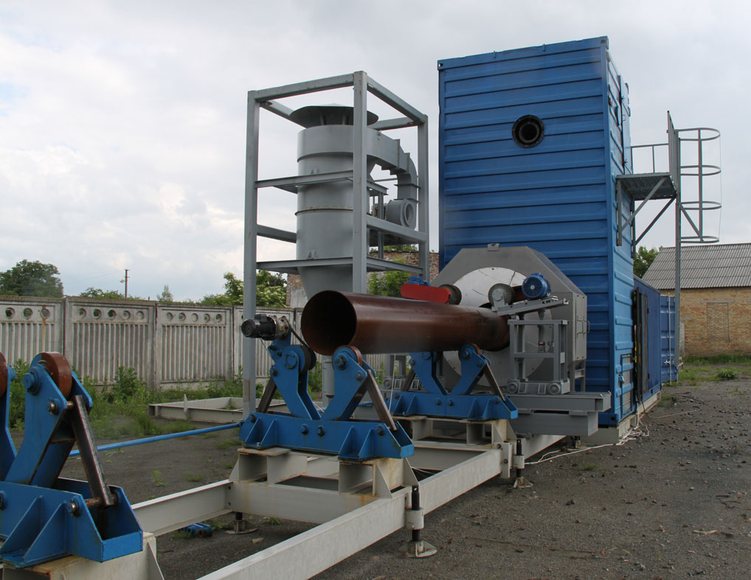
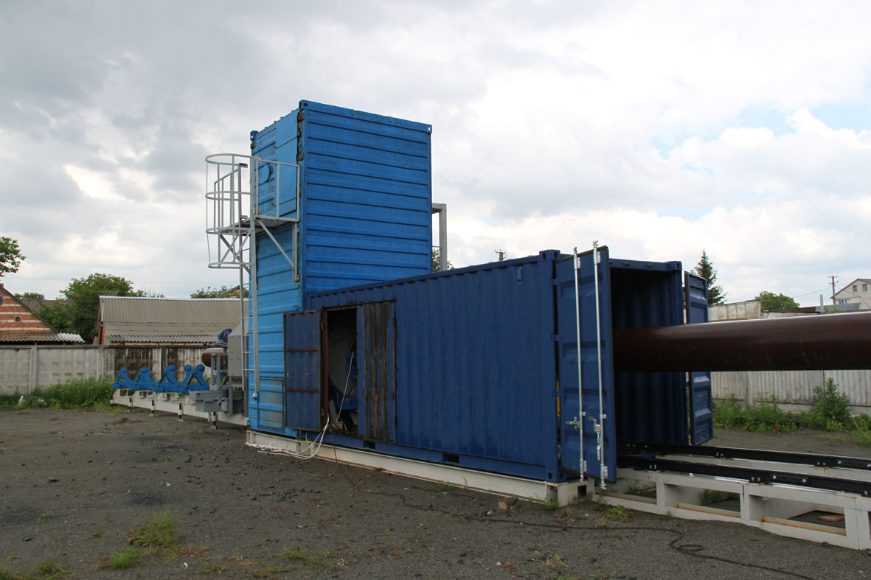
Розробка, виготовлення і поставка нового обладнання
Полустаціонарна база очистки та ізоляції труб

Slide 33
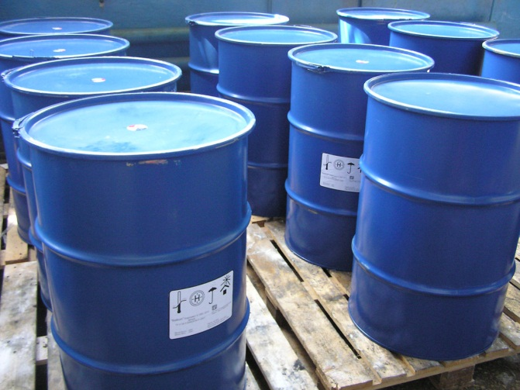
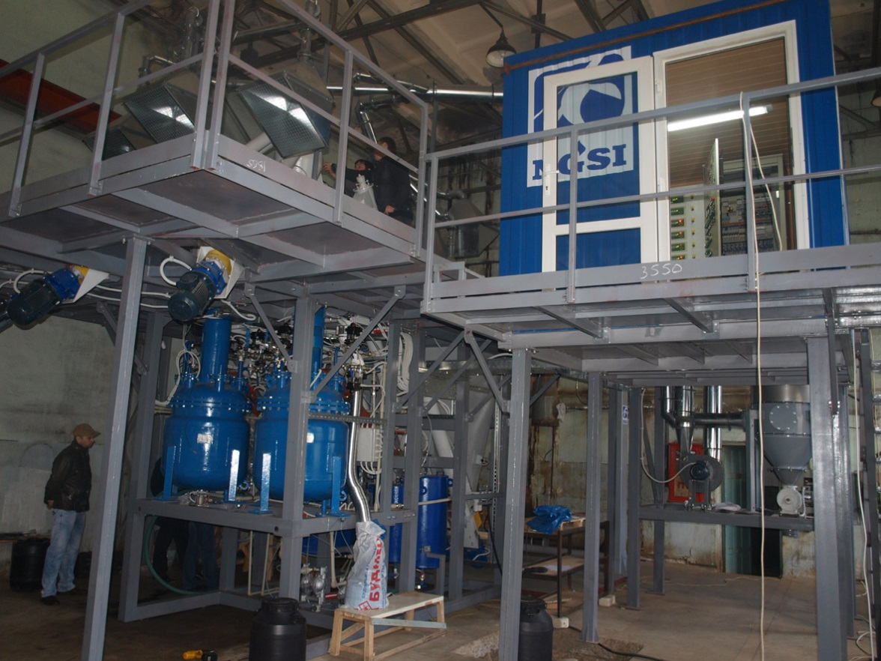
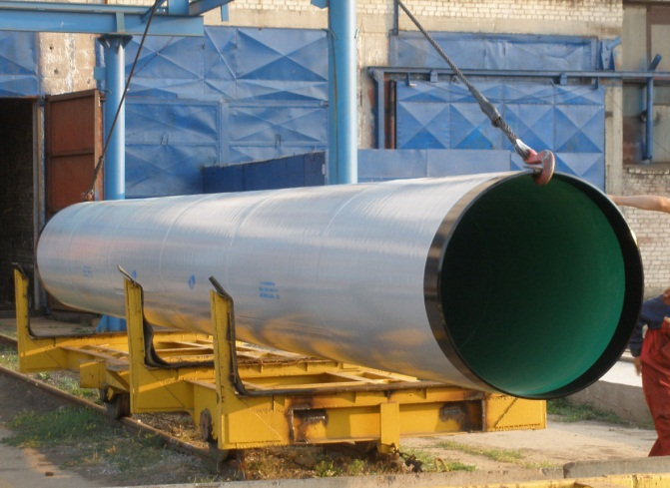
виготовлення і поставка ізоляційних материалів
«БАЙСИТ» антикорозійний двокомпонентний поліуретановий матеріал
Призначений для захисту магістральних газопроводів, нафтопроводів

Slide 34
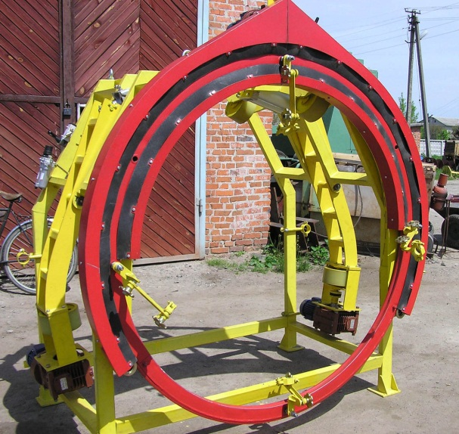
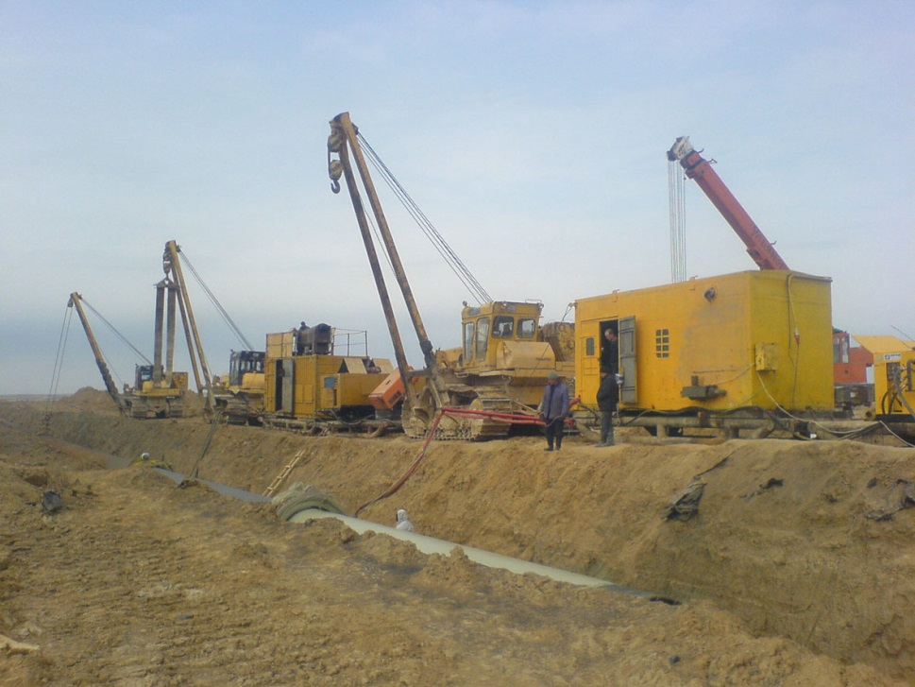
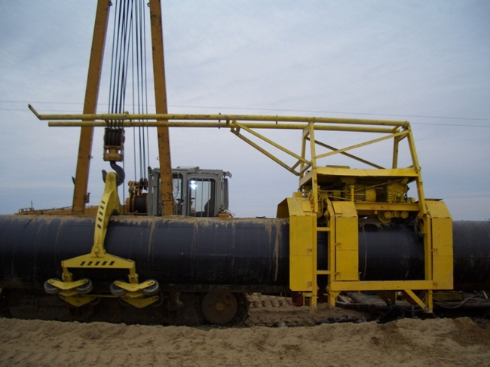
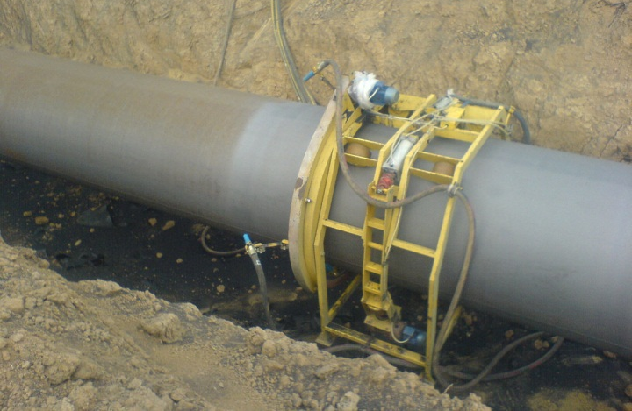
Комплекс ремонту трубопроводів
Обладнання для видалення старого покриття,
підготовки поверхні та нанесення нового ізоляційного покриття

Slide 35
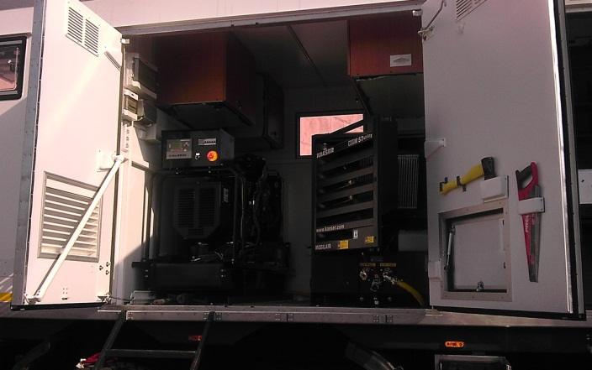
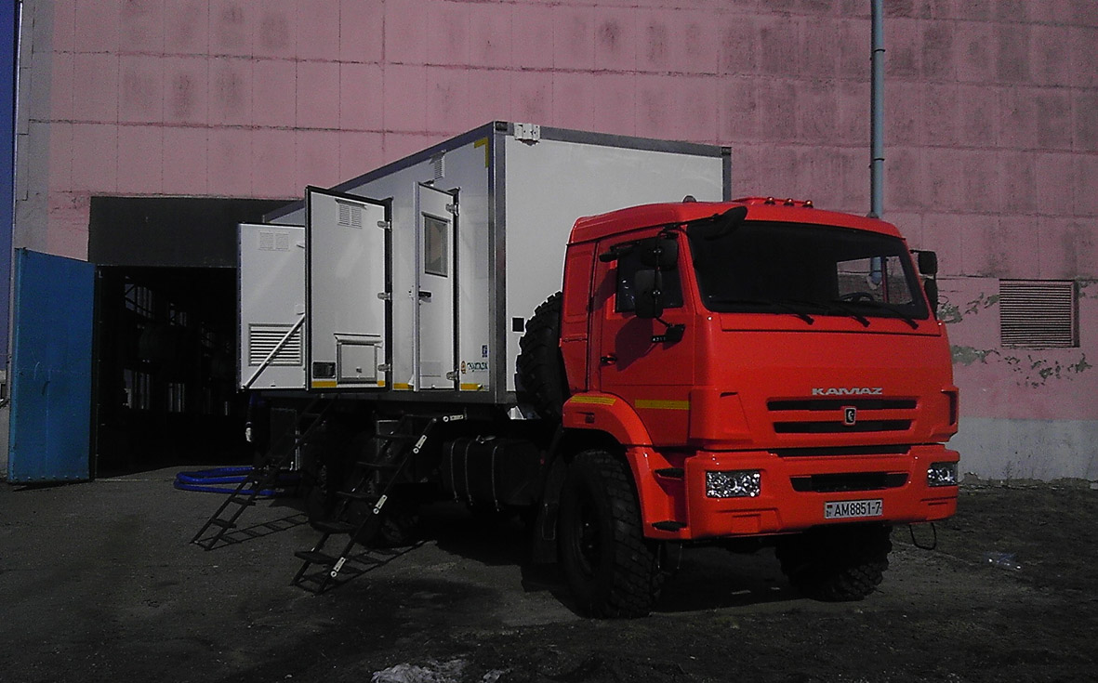
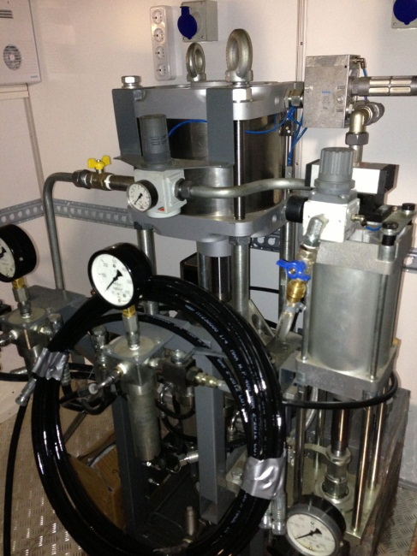
Комплекс локального ремонті трубопроводів
Заміна ізоляційного покриття на ділянках локального пошкодження

Slide 36
заходи захисту, Зв'язок
Рішення для цифрових комунікацій для трубопроводів
Інтегровані системи безпеки
Охоронні зони трубопроводів
Повітряний візуальний огляд трубопроводів
Візуальний огляд трубопроводів

Slide 37
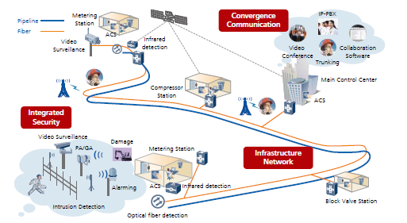
Рішення для цифрових комунікацій для трубопроводів
Комунікаційне рішення для трубопроводів складається з трьох рівнів: інфраструктурних мереж, об’єднаних комунікацій та інтегрованої безпеки. Цей багаторівневий підхід вирішує проблеми дистанції, експлуатації та обслуговування, дорогого ручного контролю та суворих умов.
Рішення з багатошаровою мережею надає нафтовим компаніям гарантовано надійний зв'язок на великі відстані. Це рішення також об'єднує різноманітні, а іноді і неінтерактивні офісні системи в єдину комунікаційну платформу, яка включає інтелектуальну систему спостереження за безпекою.

Slide 38
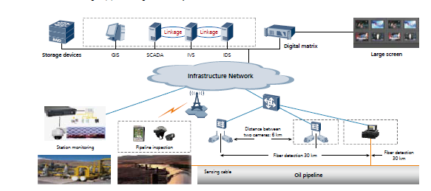
Інтегровані системи безпеки
Інтегрована система безпеки поєднує в собі можливість моніторингу фізичної безпеки та виявлення витоків у трубопроводах та на станціях. Комплексна система безпеки складається з інтелектуальної системи відеоспостереження (IVS), системи SCADA, системи виявлення вторгнень (IDS) та системи контролю доступу, пов'язаної з системами безпеки та моніторингу. IVS включає в себе сигналізаційні зв'язки з SCADA та IDS і працює з ГІС для підтримки парасольки спостереження над сайтами.
Зображення спостереження, зібрані такими пристроями, як IP -камери, розташовані поряд з трубопроводами, зберігаються на локальному дисковому масиві або надсилаються на дисковий масив у центрі управління. За допомогою систем додатків та управління зображеннями можна переглядати, відтворювати та керувати ними для реагування на надзвичайні ситуації та відстеження проблем.

Slide 39
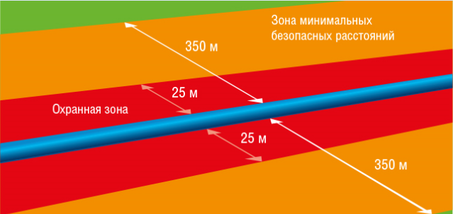
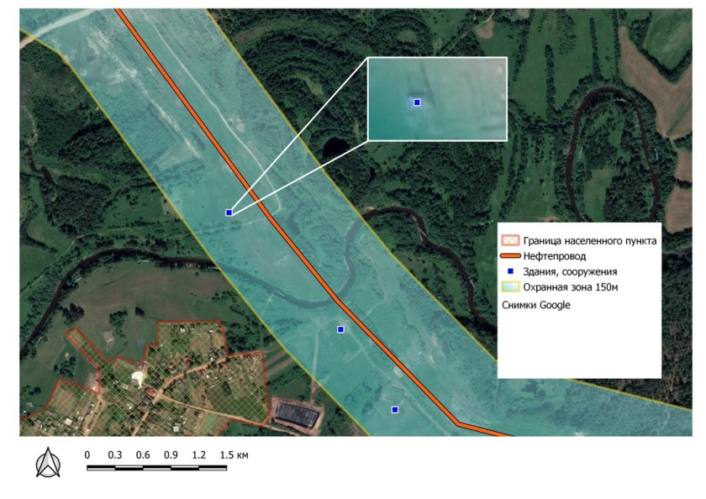
Охоронні зони трубопроводів
Для забезпечення безперебійної роботи трубопроводів, з одного боку, і мінімізації наслідків можливих аварій, з іншого боку, кожен трубопровід наділений так званою буферною зоною.
Ширина буферної зони визначається нормативними документами і становить у деяких випадках до 0,5 км по обидві сторони трубопроводів.
Стандарт ширини зазначених захисних зон в Україні сьогодні є найбільшим у Європі і навіть перевищує норми всіх країн СНД.

Slide 40
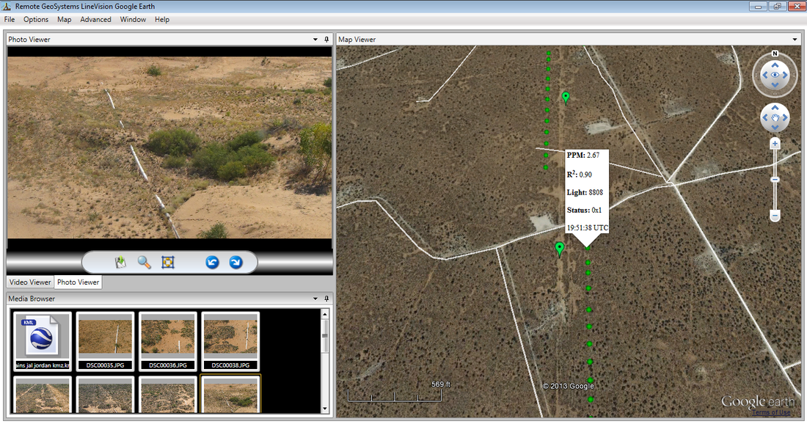
Повітряний візуальний огляд трубопроводів
Поєднання відео з повним рухом (FMV) та фотографій з даними GPS нещодавно стало ефективним способом виконання цих важливих завдань моніторингу з дуже невеликими додатковими інвестиціями. Коли ці геопросторові відеодані поєднуються із програмним забезпеченням для картографування Remote Geo, оператори трубопроводів та підрядники тепер мають постійний та візуальний запис про те, у чому полягають проблеми та куди звертатися для попереджувальних дій.

Slide 41
Повітряний візуальний огляд трубопроводів
Основні моменти
Контроль цілісності та справності трубопроводу. Виявлення пошкоджень трубопроводів Визначення несанкціонованого втручання Можливість діагностувати важкодоступні сегменти Надання максимально точної інформації про характер і координати дефекту
Переваги
Виявлення витоків трубопроводів Розташування відкритих труб Ерозія Проблеми рослинного походження Діяльність третіх сторін Посягальна діяльність Відсутні знаки та маркери

Slide 42





Повітряний візуальний огляд трубопроводів
Different types of drones

Slide 43

Візуальний контроль трубопроводів
Візуальна частина огляду складається із спостереження видимих ознак та тріщин, які вказують на потенційний дистрес. Ця перевірка вимагає від досвідченого персоналу знати, які тріщини є нормальними, а які свідчать про проблему. Це також вимагає глибокого розуміння ширини та довжини тріщин, які зазвичай утворюються під час виробництва труби, на відміну від тих, які можуть вказувати на відсутність попереднього напруження або дискомфорту в трубі.
Візуальний огляд також включатиме огляд стиків, а також ширину стиків або величину натягу трубопроводу, щоб зберегти лінію і наліт. Усі аномалії будуть відзначені з урахуванням відстані та розташування від відомих ознак. У багатьох випадках замикаючі елементи, перехідники, шорти та інші спеціальні речі вставляються в трубопроводи, щоб створити станцію на розетках та інші функції з’єднання.
Переваги
Термінові аномалії повідомляються негайно
Знайти і визначити місцезнаходження:
- Тріщини (широтні, поздовжні)
- Дефекти зварювання
- К орозія
- Деламінація
- Втрата розчинного покриття
- Невідомі функції трубопроводу, такі як втрата клапанів
- Огляд клапанів

Slide 44

Головний офіс
Україна, 04136 м. Київ, вул. Івана Виговського, 14
тел./факс: (+38044) 422-03-95, 422-03-96
Керівництво: Директор: Олександр Іткін +380 50 331 72 64
Перший заступник директора Юрій Дьомін +380 67 209 47 88
www.ngsi.ua
e-mail: ngsi@ukr.net

